Slide 1
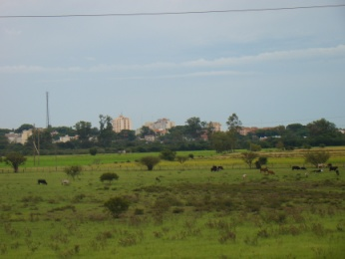
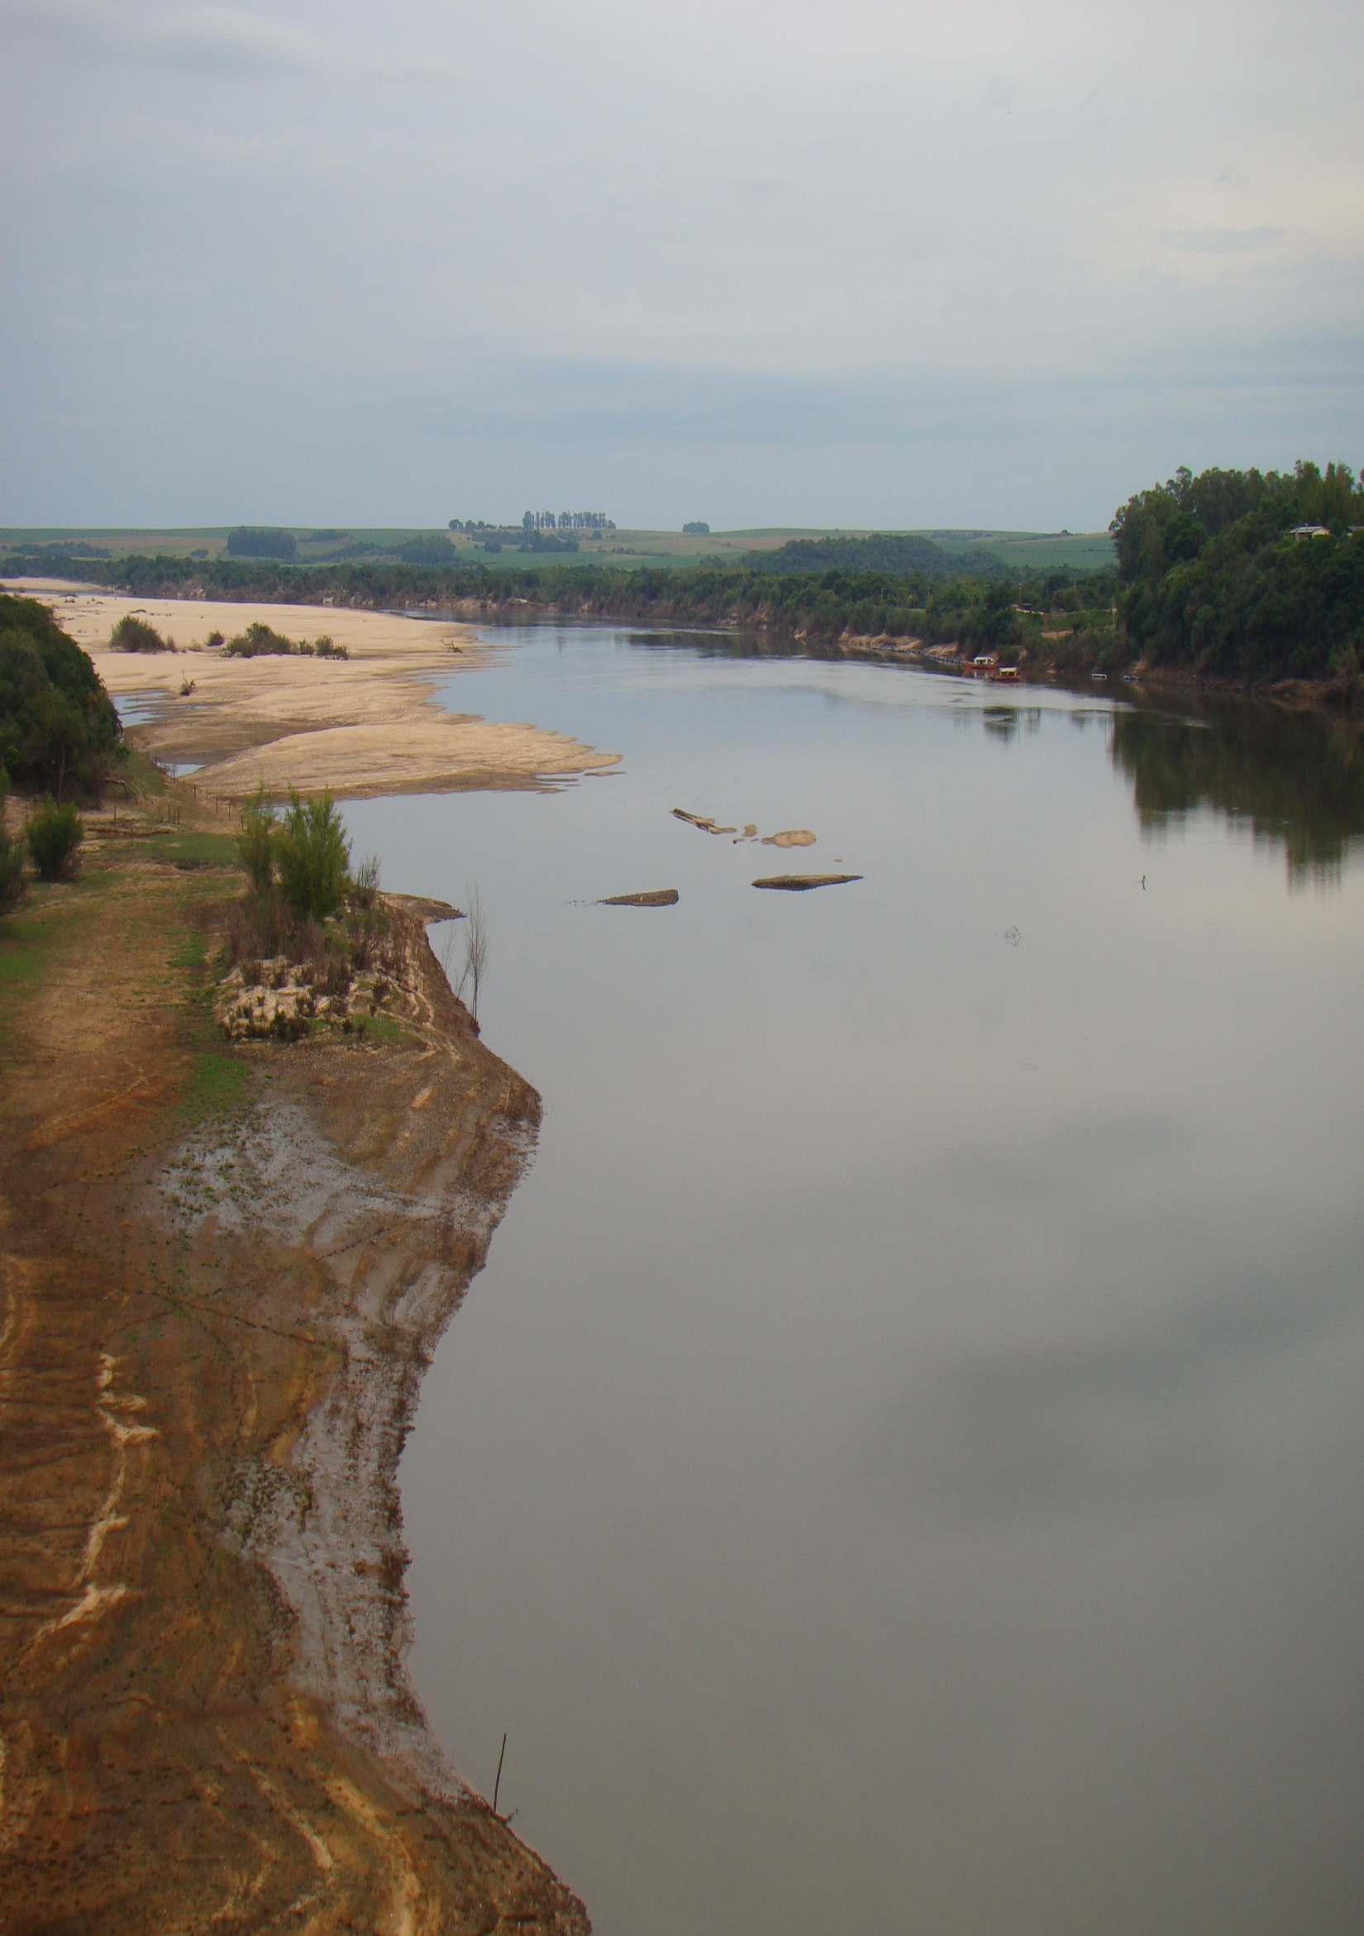
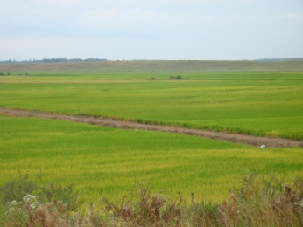

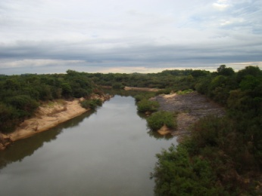
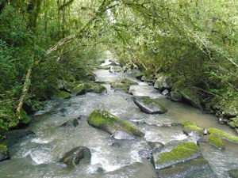


Processo de Planejamento
da Bacia Hidrográfica do
Rio Ibicuí
Fases A e B

Slide 2
Plano Ibicuí
Apresentação dos
Resultados do Diagnóstico: Aspectos de
Quantidade dos
Recursos Hídricos
Dezembro de 2010

Slide 3
Resultados | Aspectos de Quantidade dos Recursos Hídricos
Caracterização Geral da Bacia (aspectos físicos e socioeconômicos)
Divisão da Bacia Hidrográfica em Unidades de Planejamento e Gestão [UPGs]
Uso do Solo e Cobertura Vegetal
Disponibilidades Hídricas Superficiais e Subterrâneas
Açudagem
Usos Consuntivos e Demandas/Consumos de Água
Balanços Hídricos – Disponibilidades versus Demandas/Consumos

Slide 4
2. Metodologia utilizada

Slide 5
Metodologia Utilizada
Fontes gerais de consulta
Data referencial das informações
Sócio-economia
Segmentação da Bacia (UPGs)
Disponibilidades hídricas
Usos consuntivos
Demandas e consumos de água
Balanços hídricos
Uso do solo e cobertura vegetal
Processo de agregação de informações municipais

Slide 6
Fontes Gerais de Consulta
Programa Pró Uruguai – Aquífero Guarani – Plano Sustentável para a Região da Bacia do Rio Uruguai (BID/2009)
Atlas Sul – Abastecimento Urbano de Água (ANA/2009)
Estudos no âmbito do Projeto Sistema Aquífero Guarani – SAG (OEA/2008)
Diagnóstico dos Recursos Hídricos – Plano Estadual de Recursos Hídricos (DRH/2007)
Avaliação Ambiental Integrada de Aproveitamentos Hidrelétricos na Bacia do Rio Uruguai (EPE, 2007)
Metodologia para Iniciar a Implantação de Outorga em Bacias Carentes de Dados de Disponibilidade e Demanda – IOGA – Bacia do Rio Ibicuí (FNDCT/CT-Hidro/2005)
Plano Nacional de Recursos Hídricos (SRH-MMA, 2006), sobretudo o Caderno Regional da RH Uruguai (SRH-MMA, 2006)
Mapa Hidrogeológico do Estado do Rio Grande do Sul (DRH/CPRM, 2006)
Documento Base de Referência do PNRH (ANA, 2003)
Avaliação das Disponibilidades e Demandas de Água na Bacia do Rio Ibicuí (DRH/1998)

Slide 7
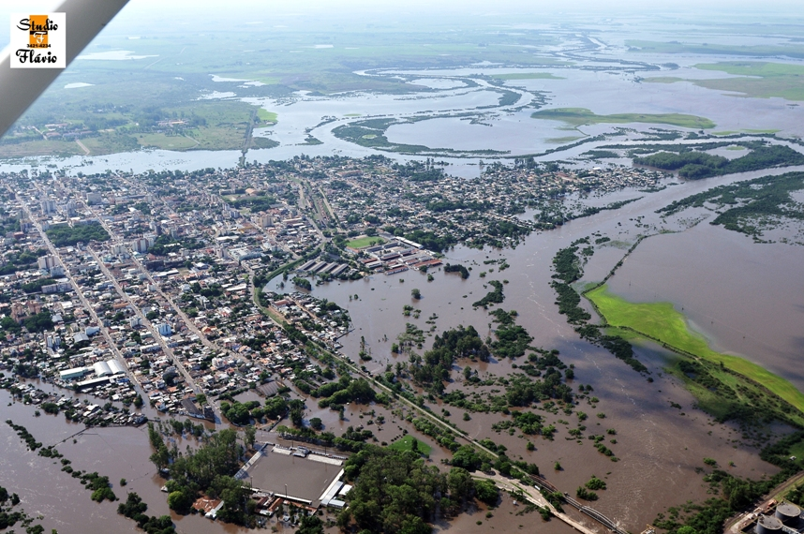

Fontes Gerais de Consulta
IBGE (Demografia e Informações Agropecuárias)
FEE (População e Dados Econômicos)
Cadastro de outorgas do DRH
Banco da Dados da FEPAM (Licenciamentos)
Cartografia do Serviço Geográfico do Exército
SIG do DRH
Banco da Dados e mapeamentos da CPRM (poços)
IRGA (áreas irrigadas)
Imagens de satélite LANDSAT (áreas irrigadas e açudes)
Informações das Prefeituras Municipais (diversas)

Slide 8

Data de Referência das Informações
Ano: 2008
(algumas referências de 2009 e outras de 2007)

Slide 9
Sócio-Economia
Dados populacionais (totais municipais): FEE, 2008
Dados populacionais (taxa urbanização): IBGE, 2007
Rebanhos: IBGE, 2008
Principais culturas: IBGE, 2008
PIB/VAB municipais: FEE, 2007
Áreas Irrigadas: Imagem de satélite, 2008/2009

Slide 10
Segmentação da Bacia (UPGs)
Aspectos Físicos: Hidrografia, Relevo, Geomorfologia e Uso do Solo
Aspectos Sócio-Políticos: Divisas Municipais e COREDES
Divisões de Estudos Anteriores: Disponibilidade e Demandas (1998) e IOGA (2005)
Finalidade da Divisão: Balanços Hídricos e Enquadramento
Dinâmica com Comitê: definição das UPGs na plenária de Santiago (17/09/2010)

Slide 11
Disponibilidades Hídricas
A disponibilidade de água foi determinada com base em séries históricas de dados hidrológicos e complementada com a utilização de técnicas de modelagem hidrológica e regionalização de parâmetros por modelo hidrológico.
Utilizado software específico ajustado à Bacia do Ibicuí: IPH-MGB, Modelo de Grandes Bacias desenvolvido no IPH-UFRGS (Collischonn, 2002), com objetivo de determinar as vazões características por UPG [vazão média e Q90%, anual e mensais]:
Foram utilizadas 14 estações fluviométricas e 35 estações pluviométricas, operadas pela ANA, entre 1960 e 2010.
Considerada a influência do relevo, solo, litologia e hidrografia.
Considerada a afluência do rio Santa Maria, na seguinte condição: vazões naturais geradas pelo Modelo, descontadas do máximo outorgável (90% da Q90).

Slide 12
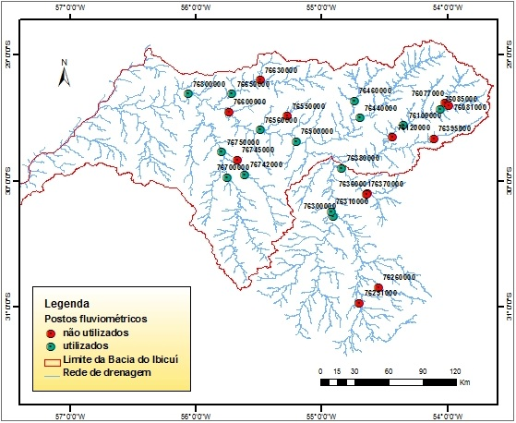
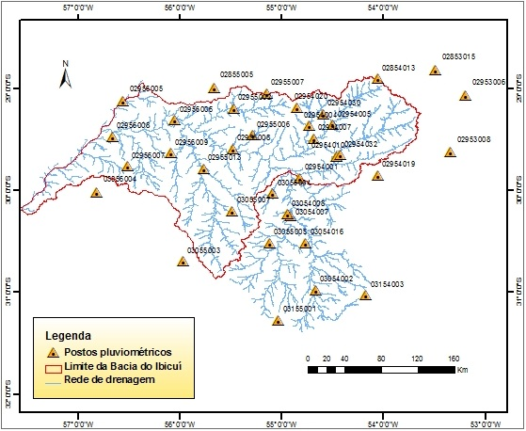
Disponibilidades Hídricas

Slide 13
Usos Consuntivos
Para fins de determinação das demandas/consumos de água na Bacia do Rio Ibicuí, foram considerados os seguintes usos consuntivos:
Abastecimento público (humano)
Criação Animal (dessedentação)
Irrigação
Abastecimento industrial
Separados por manancial (superficial e subterrâneo)
Separada a captação em açude (água estocada) da captação em curso de água (água fluente) e da captação externa (direta no rio Uruguai).

Slide 14
Demandas e Consumos de Água
Abastecimento Público (humano)
Dados de captação (vazão) fornecidos pelo estudo da ANA (2009) e verificados pelo cadastro de outorga (DRH) e informações municipais (questionários).
Expurgadas as fontes de captação externas e consideradas as demandas externas em fontes internas (por exemplo: Uruguaiana e Santa Maria).
Separadas as fontes superficiais e subterrâneas.
Determinação de demandas hídricas e das populações abastecidas (urbanas e rurais) por proporcionalidade de áreas urbanas e municipais na Bacia.
Considerado para as populações rurais a fonte subterrânea, com percapita de 100 L/hab/dia.
Demandas constantes ao longo do ano.
Coeficiente de consumo de 20%.

Slide 15
Demandas e Consumos de Água
Criação de Animais (dessedentação)
Considerados os principais rebanhos em termos de demandas de água: bovinos de corte e leite; ovinos; suinos; aves e equinos.
Rebanhos determinados em termos municipais (IBGE, 2008), distribuídos na Bacia e UPGs por proporcionalidade de área municipal.
Demandas constante ao longo do ano.
Coeficiente de consumo de 70%.
Adotadas as demandas percapitas do PERH (2007).
Rebanho | Bovino Corte | Bovino Leite | Suino | Equino | Ovino | Aves
Demanda (L/cab/dia) | 45 | 62 | 85 | 40 | 6 | 0,4

Slide 16
Demandas e Consumos de Água
Irrigação
Áreas irrigadas determinadas por mapeamento através de imagens de satélite , verificadas através de informações do IRGA e Banco de Dados de Licenciamento da FEPAM.
Distribuição das áreas irrigadas e respectivas demandas conforme imagem.
Demandas para irrigação:
    Arroz: 11.500m³/ha ou 1,5 L/s/ha
    Terras Altas (soja/milho): 4.000 m³/ha
Período para arroz: 100 dias, entre nov. e fev.
Período para soja/milho: 120 dias, entre nov. e fev.
Coeficiente de consumo: 65% (7.500 m³/ha)
Fonte | Satélite | IRGA | FEPAM
Área Irrigada (ha) | 227.364 | 208.989 | 183.099

Slide 17
Demandas e Consumos de Água
Abastecimento Industrial
Face ao porte das indústrias locais, parcela considerável desta demanda ocorre diretamente na rede de abastecimento público.
Foram consideradas as informações diretas (vazão) do cadastro de outorgas, banco de dados de licenciamentos e cadastro de poços (CPRM).
Coeficiente de consumo de 30%.

Slide 18
Balanço Hídrico
Disponibilidades x demandas e disponibilidades x consumos
Consideradas as variações sazonais (12 meses do ano)
Realizados para cada UPG e para a Bacia
Realizado para as águas superficiais fluentes (descontadas as demandas atendidas por água estocada em açudes e diretamente pelo rio Uruguai).

Slide 19
Balanço Hídrico
Atendimento direto por captação no rio Uruguai:
Áreas contidas em faixa de 5 km ao longo do rio Uruguai versus diferença entre áreas outorgas e licenciadas nas UPGs 7 e 8 versus outorgas fornecidas pela ANA.
Água estocada em açudes:
Identificadas as áreas alagadas acima de 1 ha em imagem de satélite (2007 – 2009).
Ajuste nas áreas identificadas considerando a época do ano da imagem de satélite (visando o enchimento do açude, quando a data não coincidia com a final da primavera).
Conversão das áreas alagadas em volumes acumulados através de relação estabelecida em alguns casos concretos.

Slide 20
Balanço Hídrico
Conversão de Área Alagada em Volume Acumulado em Açudes:
Área Alagada (ha) | Volume Acumulado (m³)
1 | 8.000
5 | 60.000
10 | 150.000
50 | 1.000.000
100 | 2.800.000
500 | 18.000.000
2.700 | 61.000.000

Slide 21
Uso do Solo e Cobertura Vegetal
Cartografia básica utilizada – Cobertura Vegetal do Bioma Pampa MMA/UFRGS (2008), escala 1:250.000
  As áreas alagadas por açudes foram atualizadas/reclassificadas com base na interpretação de imagem de satélite.
  As áreas urbanas foram atualizadas/reclassificadas com base na interpretação de imagem de satélite.
  As áreas irrigadas foram atualizadas/reclassificadas com base na interpretação de imagem de satélite.
  As classes/legendas foram rearranjadas de forma a reduzir o seu número (de 48 para 11) e agrupar ocorrências com interesse para a ótica do planejamento de recursos hídricos.

Slide 22
Processo de Agregação das Informações Municipais
Para a obtenção de informações adicionais, muitas vezes não disponíveis nas fontes clássicas de consulta, foi distribuído às 29 Prefeituras Municipais da Bacia do Rio Ibicuí um questionário sobre a temática dos recursos hídricos no âmbito municipal.
Igualmente, objetivou-se estimular a inserção dos representantes municipais no processo em andamento.
As informações retornadas possibilitaram a verificação dos dados primários ou secundários adotados, bem como a identificação de problemas e ocorrências relacionadas aos recursos hídricos no âmbito municipal, como por exemplo: dados de abastecimento de água (quantidade e localização do manancial); lançamentos de efluentes; localização de problemas em mapa.

Slide 23
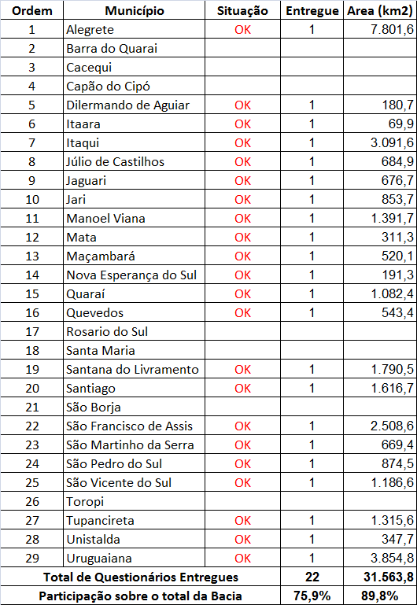
Processo de
Agregação das Informações Municipais
Retorno dos
Questionários
Municipais

Slide 24
3. Apresentação dos resultados

Slide 25
Apresentação dos Resultados
Caracterização Geral da Bacia
Divisão da Bacia em Unidades de Planejamento e Gestão (UPGs)
Uso do Solo e Cobertura Vegetal
Disponibilidades Hídricas Superficiais e Subterrâneas
Açudagem
Demandas e Consumos de Água
Balanços Hídricos Superficiais

Slide 26
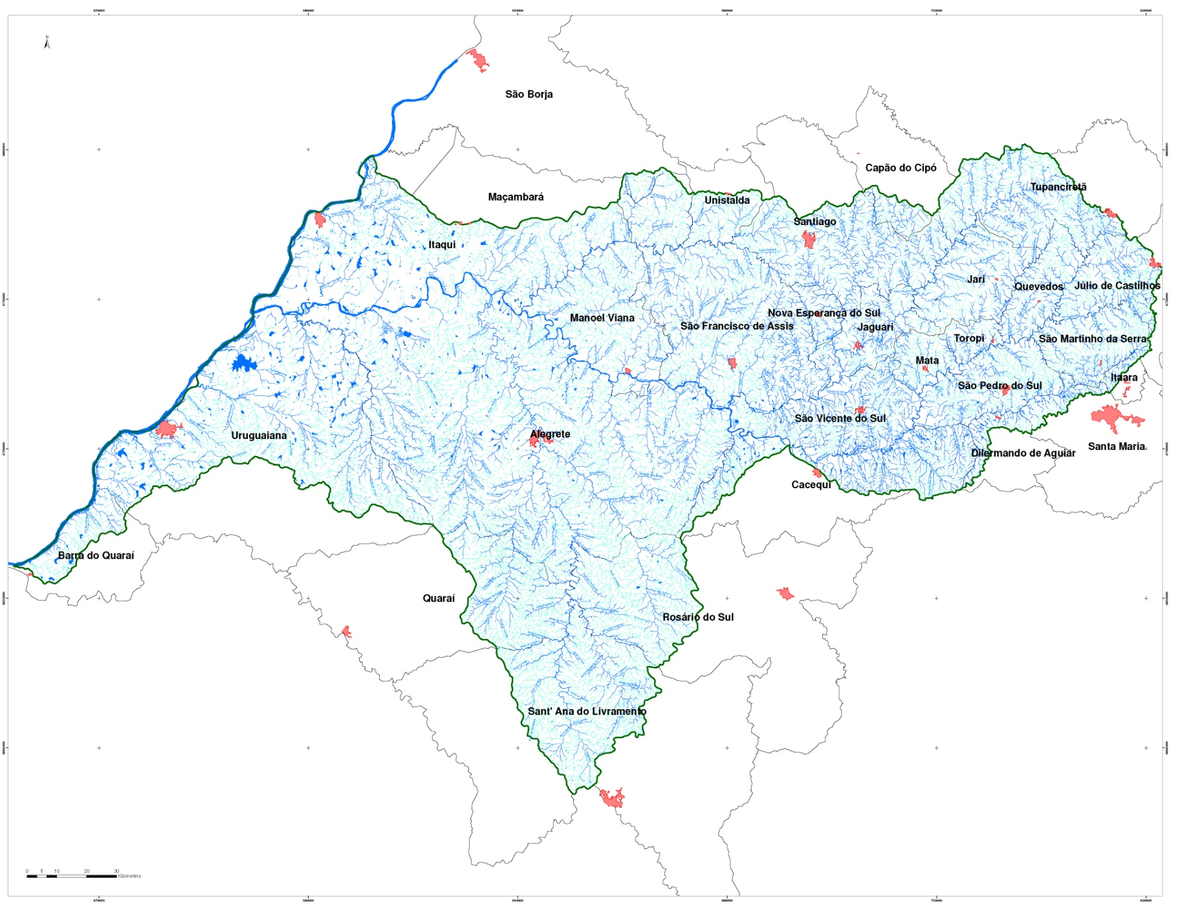
Caracterização Geral da Bacia | Hidrografia

Slide 27
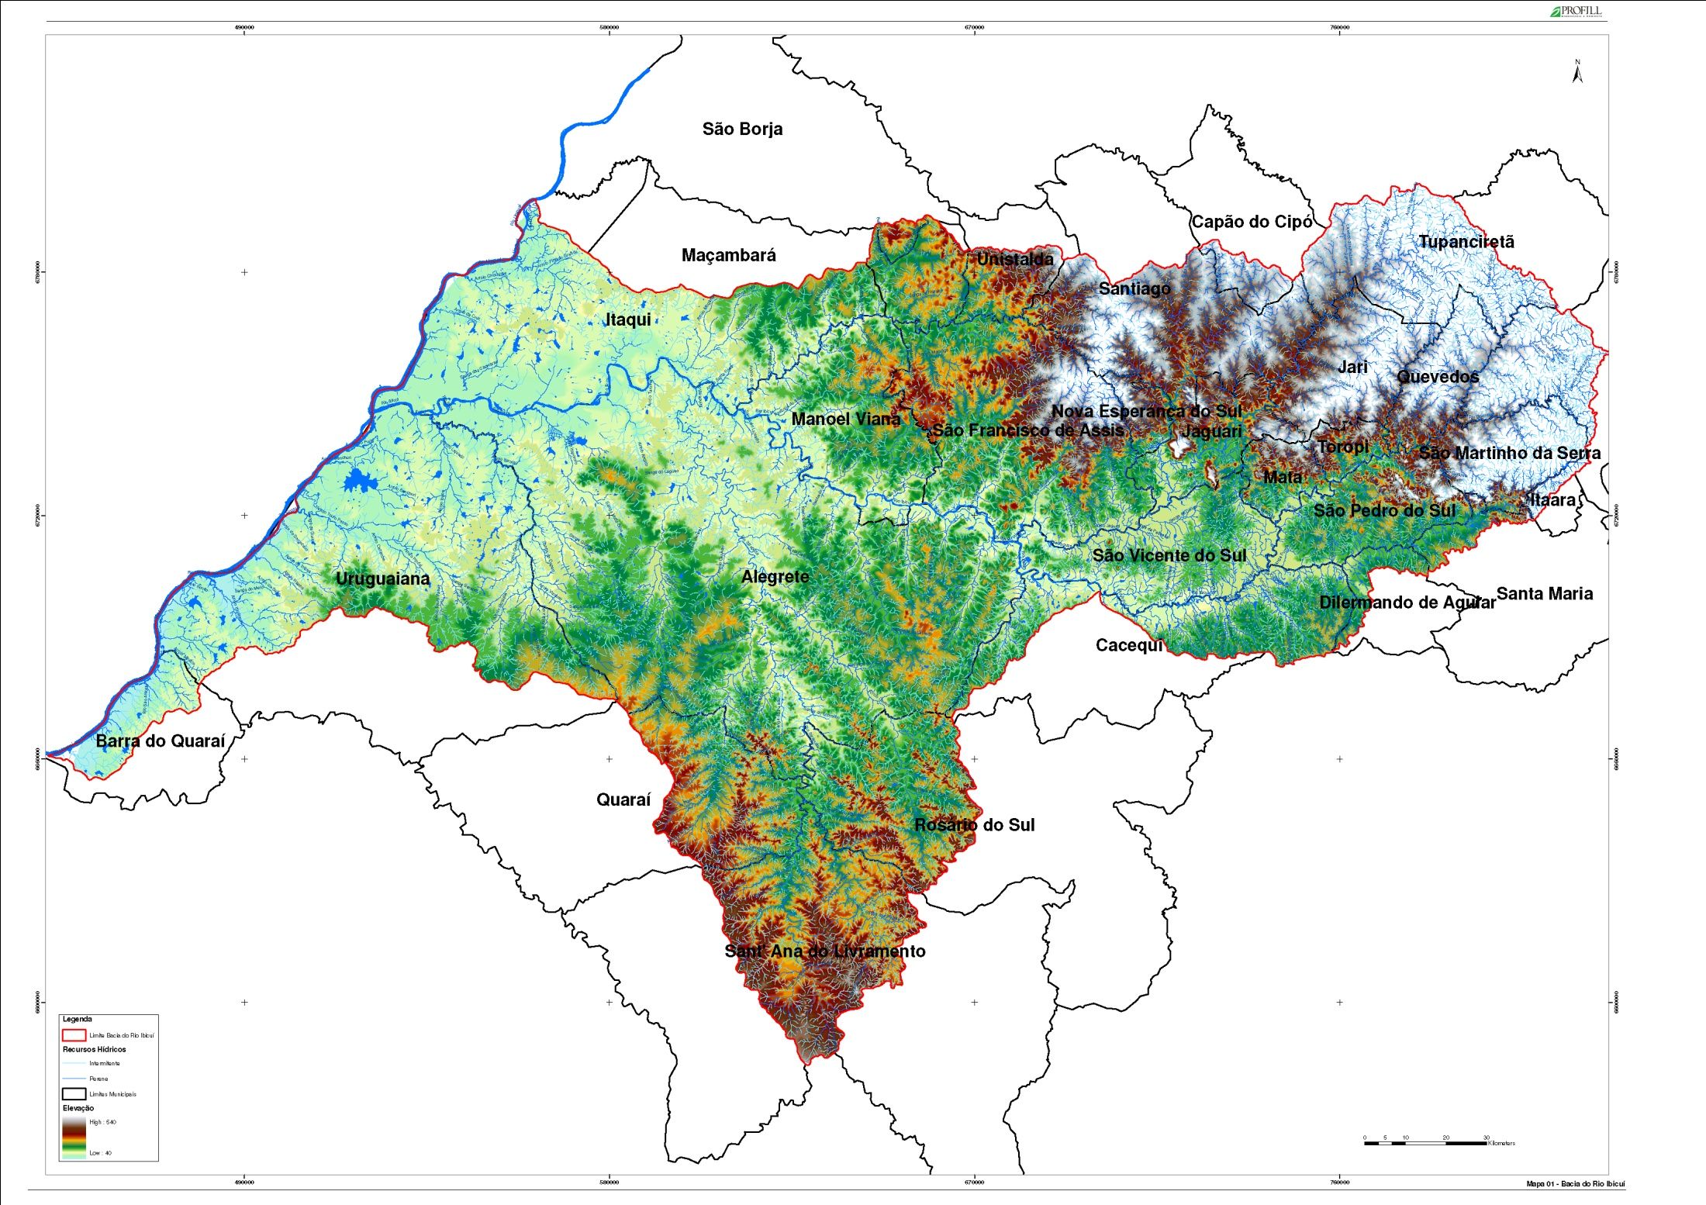
Caracterização Geral da Bacia | Altimetria

Slide 28
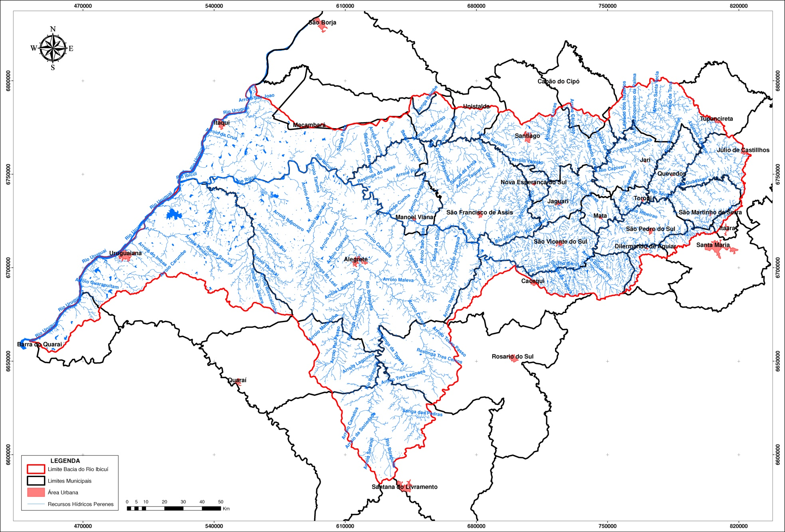
Caracterização Geral da Bacia | Municípios

Slide 29
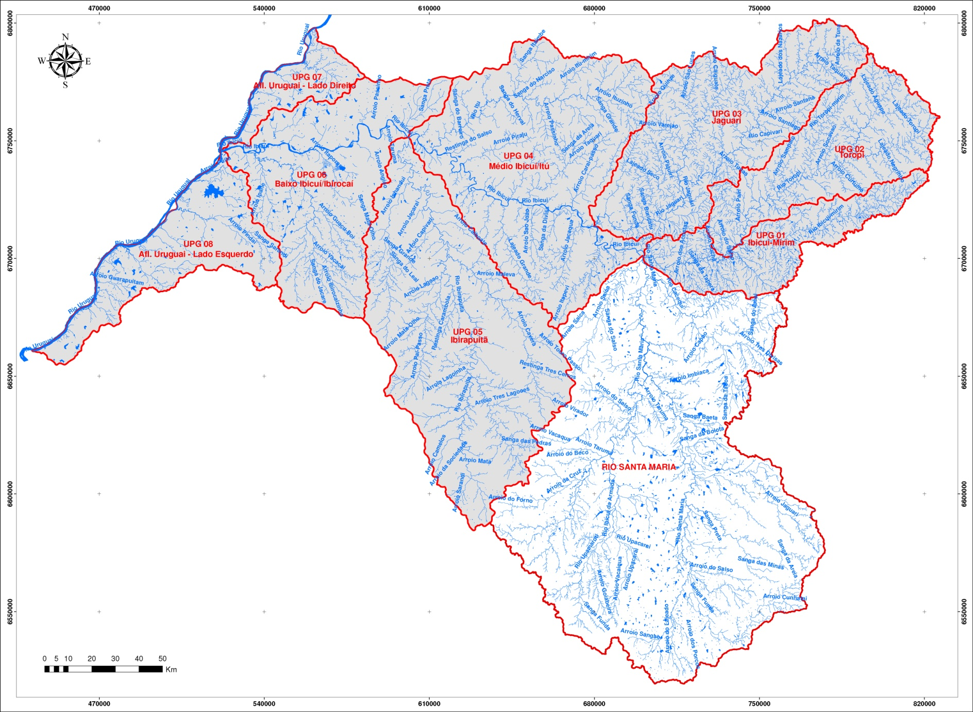
Divisão da Bacia em UPGs

Slide 30
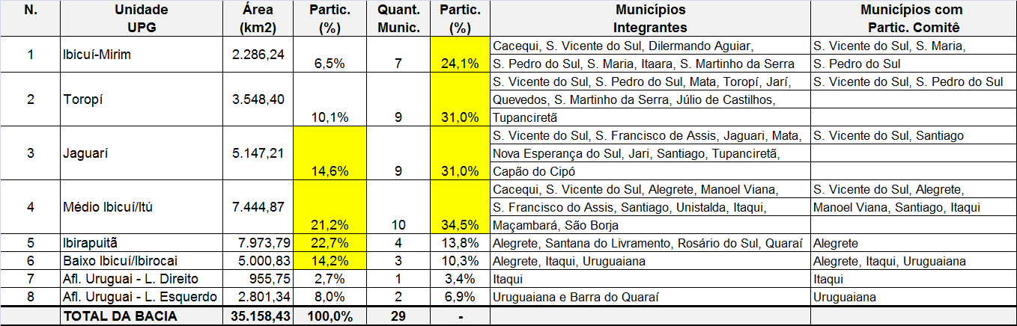
Divisão da Bacia em UPGs
UPGs, Áreas e Municípios

Slide 31
Caracterização Geral da Bacia
Áreas dos Municípios na Bacia do Rio Ibicuí
Município com áreas integrais na Bacia: 12; Sedes Municipais integrais na Bacia: 17

Slide 32
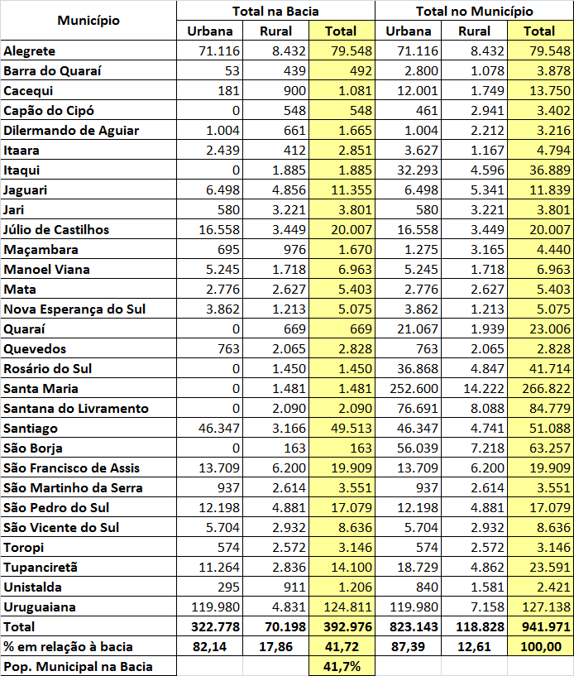
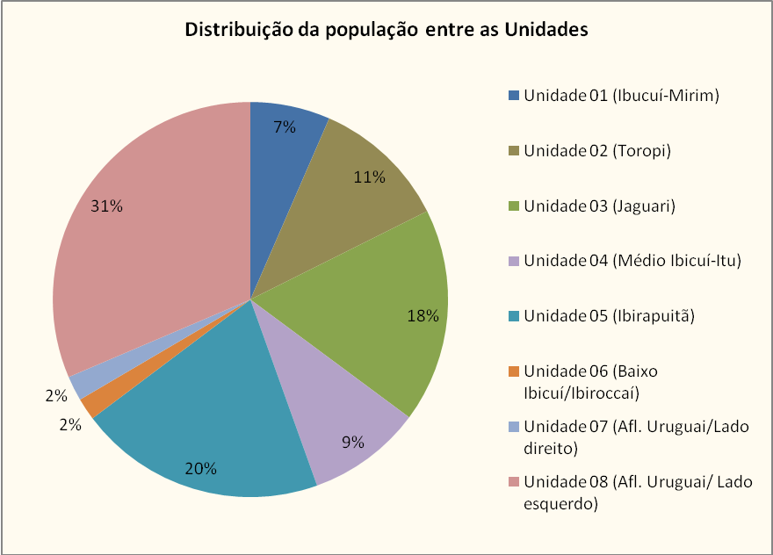
Caracterização Geral da Bacia
Populações Municipais
na Bacia

Slide 33
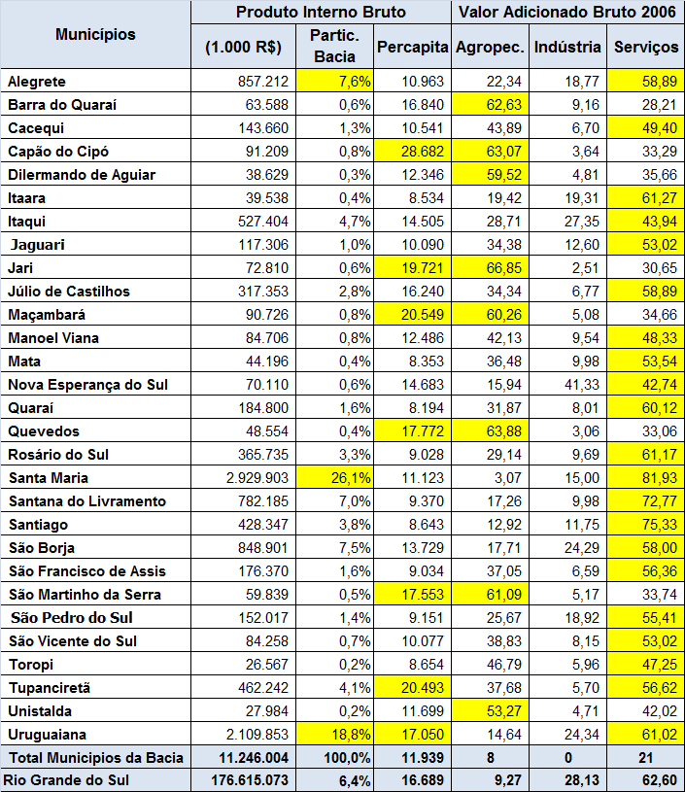
Caracterização
Geral da Bacia
Dados Sócio-Econômicos

Slide 34
Caracterização Geral da Bacia
Números Interessantes:
População Residente: 392.976 hab.
Rebanho: 2.248.000 cab. gado
Área Irrigada: 227.364 ha (imagem satélite, 2008/2009)
Densidade populacional: 11,2 hab./km²
Densidade animal (gado): 63,9 cab./km²
Densidade orizícola: 6,5 ha arroz/km²
Relação animal/população: 5,7 cab. gado/hab.
Relação orizícola/população: 0,58 ha arroz/hab.
Relação animal/orizícola: 9,9 cab. gado/ha arroz

Slide 35
Caracterização Geral da Bacia
Grandes Números para a Bacia do Rio Ibicuí:
Disponibilidade Hídrica Superficial
  Vazão média: 1.118 m³/s; Vazão mínima (Q90%): 146 m³/s
  Volume médio: 35.263.555.200 m³/ano;
  Volume mínimo (Q90%): 5.785.488.730 m³/ano
Açudagem
  Quant.: 2.228 (> 1 ha); Área Alagada: 51.387 ha;
  Volume Acumulado: 1.294.448.382 m³
Demandas de Água
  Vazão máxima de verão: 344 m³/s (nem toda de vazão fluente);
  Volume anual correspondente à demanda: 2.708.667.100 m³
  Vazão média inverno: 2,9 m³/s
Consumos de Água
Volume Total Anual: 1.531.363.600 m³

Slide 36
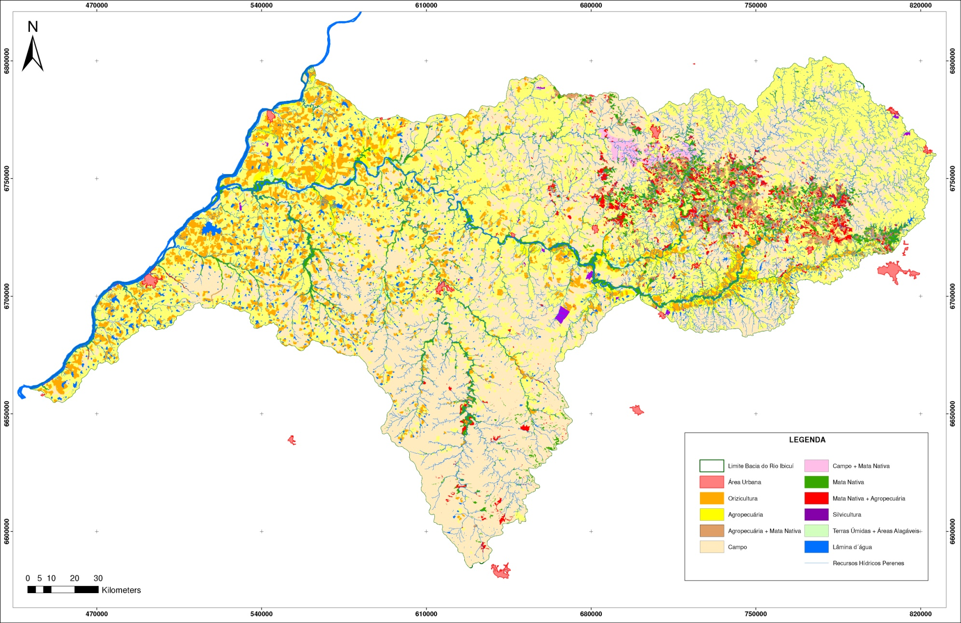
Uso do Solo e Cobertura Vegetal | Mapa

Slide 37
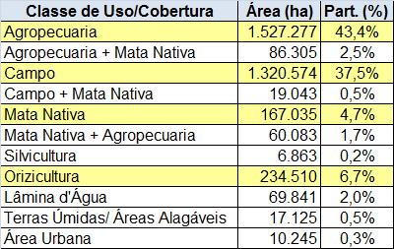
Uso do Solo e Cobertura Vegetal
Bacia do Rio Ibicuí

Slide 38
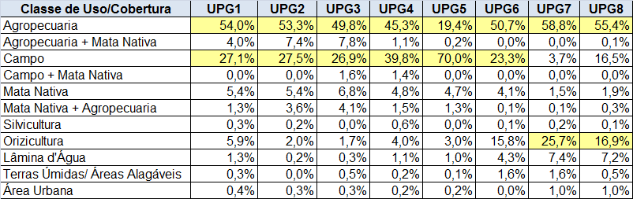
Uso do Solo e Cobertura Vegetal
Unidades (UPGs) da Bacia do Rio Ibicuí

Slide 39
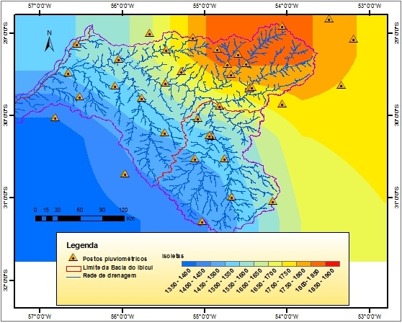
Disponibilidades Hídricas Superficiais
Precipitações Médias Anuais na Bacia

Slide 40
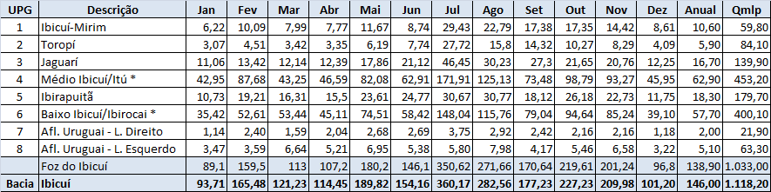
Disponibilidades Hídricas Superficiais
Vazões (Q90%) em m³/s
* Considerando a afluência do Rio Santa Maria: vazões naturais, menos 90% da Q90 (máximo outorgável).

Slide 41
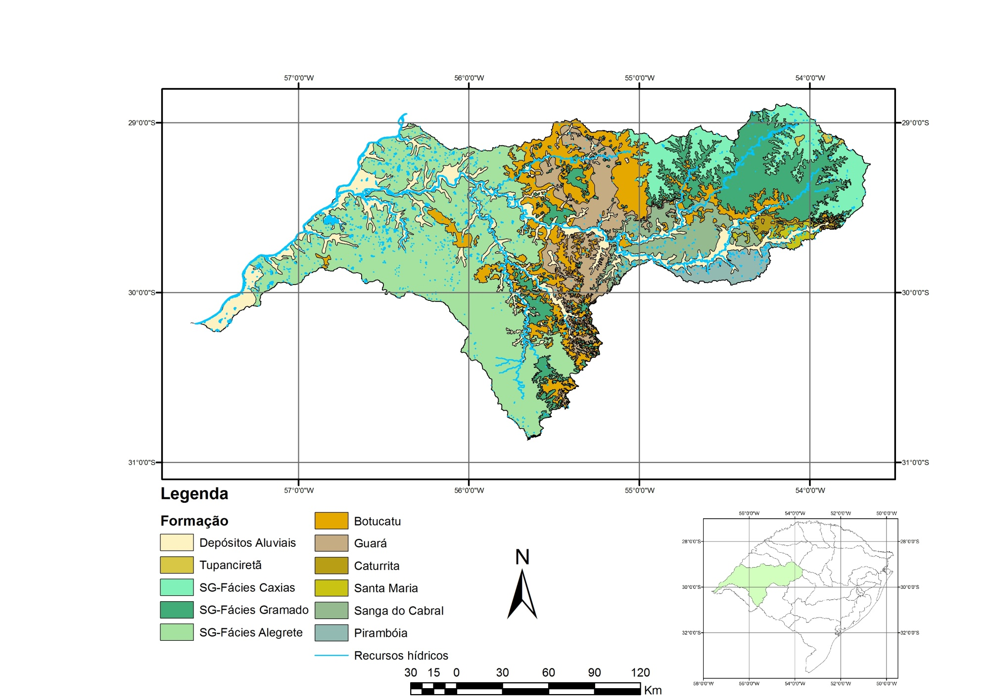
Disponibilidades Hídricas Subterrâneas
SAG CONFINADO
SAG CONFINADO
SAG AFLORANTE

Slide 42
Disponibilidades Hídricas Subterrâneas
Principais Sistemas Aqüíferos Aflorantes | % de Ocorrência | Vazão (Q) (m³/h/) | Potencial Hidrogeológico
Aluviões Unidades Sedimentares Terciárias Serra Geral Sistema Aqüífero Guarani Formações Gondwânicas Superiores | 11,80 0,31 54,11 25,26 8,46 | 12m³/h 17 a 25m³/h | Em sua parte norte e oeste Q/s muito baixos; na parte central SAG com Q/s de médias a baixas; bem a oeste SAG confinado com Q/s alta

Slide 43
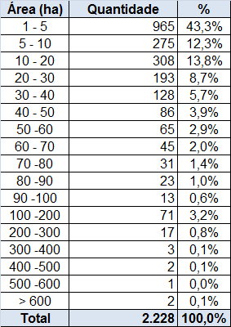
Açudagem
Quantidade de Açudes Identificados (área > 1ha)

Slide 44
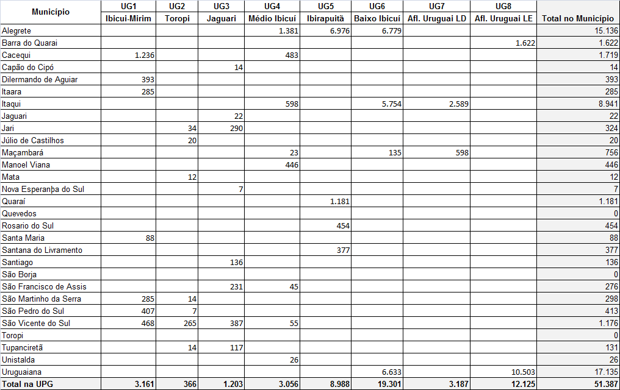
Açudagem
Áreas Alagadas por Açudes nas UPGs (ha)

Slide 45
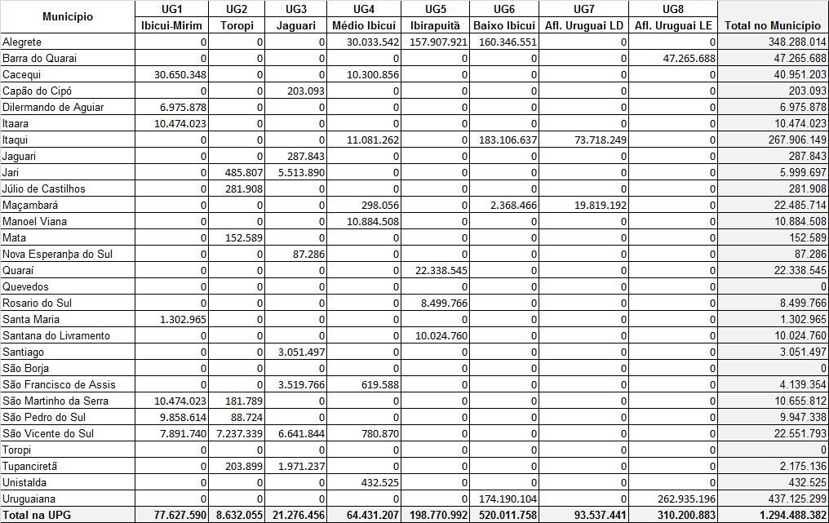
Açudagem
Volumes Acumulados em Açudes nas UPGs (m³)

Slide 46
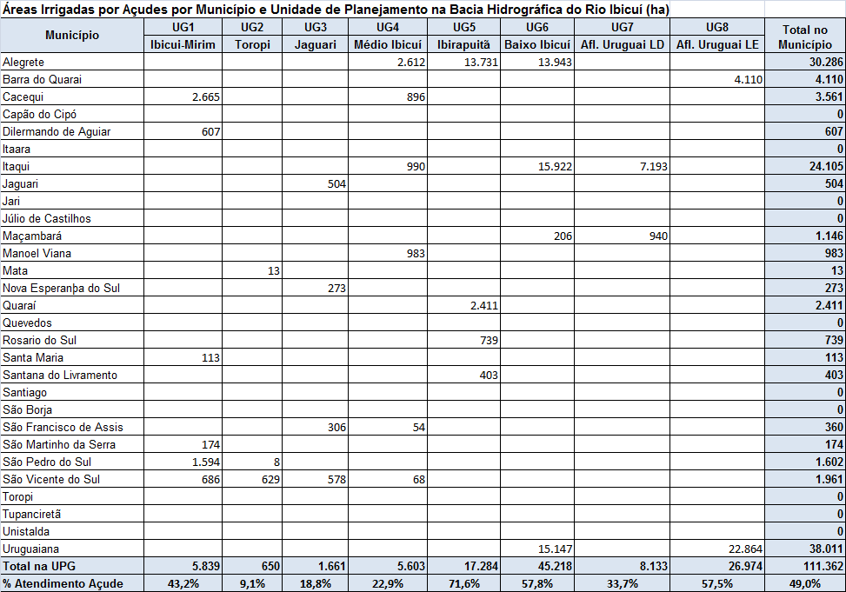
Açudagem
Áreas Irrigadas por Açudes por Municípios e UPGs (ha)

Slide 47
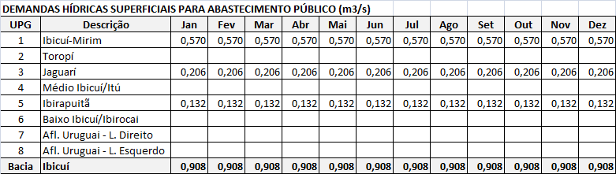
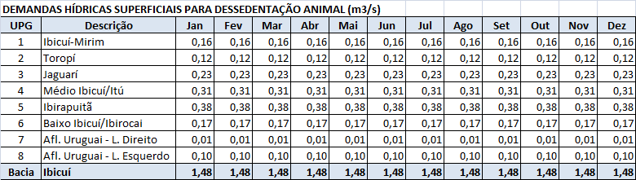
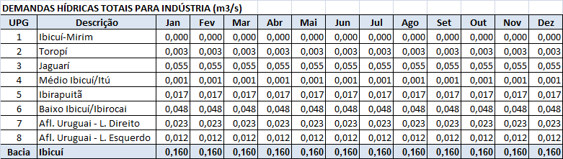
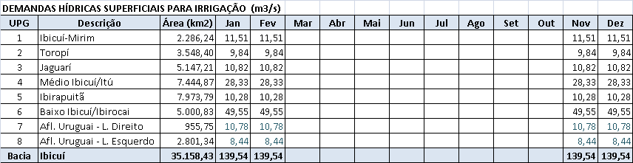
Demandas Hídricas Superficiais

Slide 48
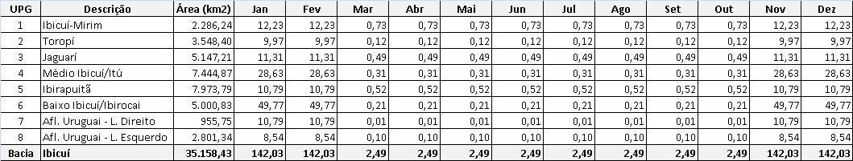
Demandas Hídricas Superficiais
Demandas Totais (m³/s)

Slide 49
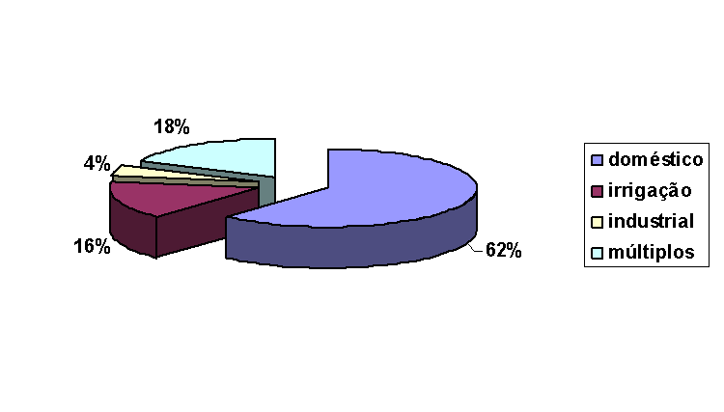
Demandas Hídricas Subterrâneas
Poços Tubulares na Bacia: 1.243 (SIAGAS)
Principais Cidades com Poços Tubulares:
Alegrete
Santana do Livramento
Uruguaiana
Itaqui
Demanda Atual: 118.385,1 m³/dia
(1,37 m³/s)
> De 200 Poços na Malha urbana

Slide 50
Demandas Hídricas Subterrâneas
140 poços, > demandas
198 poços, > demandas
255 poços, >> demandas

Slide 51
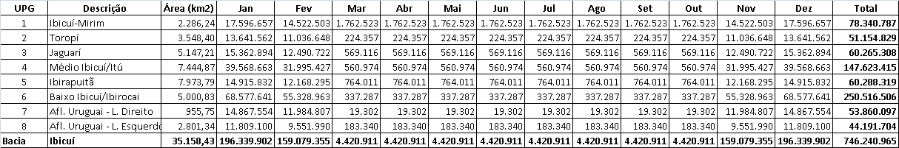
Consumos Hídricos Superficiais
Consumos Hídricos Superficiais Totais (m³)
Considerando: coeficientes de consumo sobre as demandas e expurgando as captações realizadas diretamente no rio Uruguai e em açudes.

Slide 52
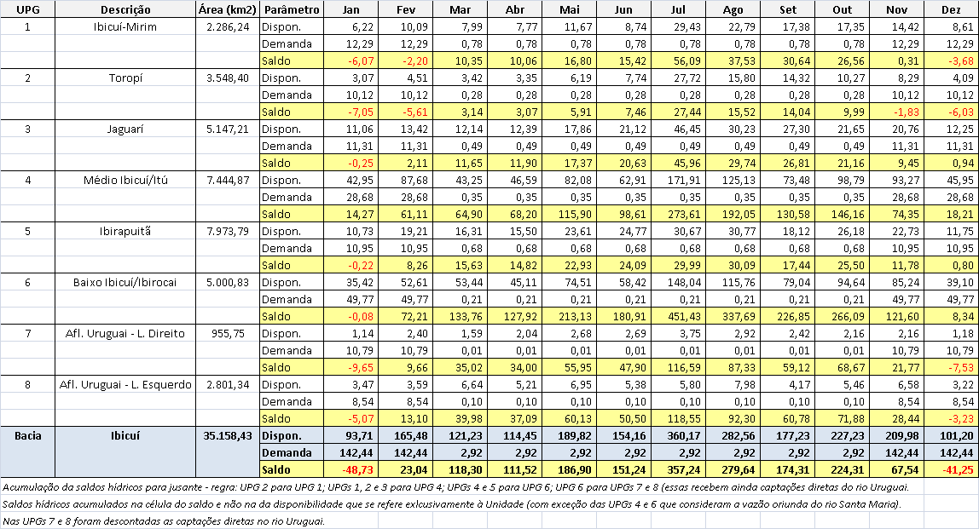
Balanços Hídricos | Disponibilidades x Demandas
Balanços Hídricos Superficiais (m³/s) – Disponibilidades (Q_{90%}) versus Demandas –
Água Fluente – Acumulando saldos hídricos para jusante
Acumulação da saldos hídricos para jusante: UPG 2 p/ UPG 1; UPGs 1, 2 e 3 p/ UPG 4; UPGs 4 e 5 p/ UPG 6; UPG 6 p/ UPGs 7 e 8 (essas recebem ainda captações diretas do rio Uruguai.
Saldos hídricos acumulados na célula do saldo e não na da disponibilidade que se refere exclusivamente à Unidade (com exceção das UPGs 4 e 6 que consideram a vazão do rio Santa Maria).
Nas UPGs 7 e 8 foram descontadas as captações diretas no rio Uruguai (outorgas ANA = 23.000 ha).

Slide 53
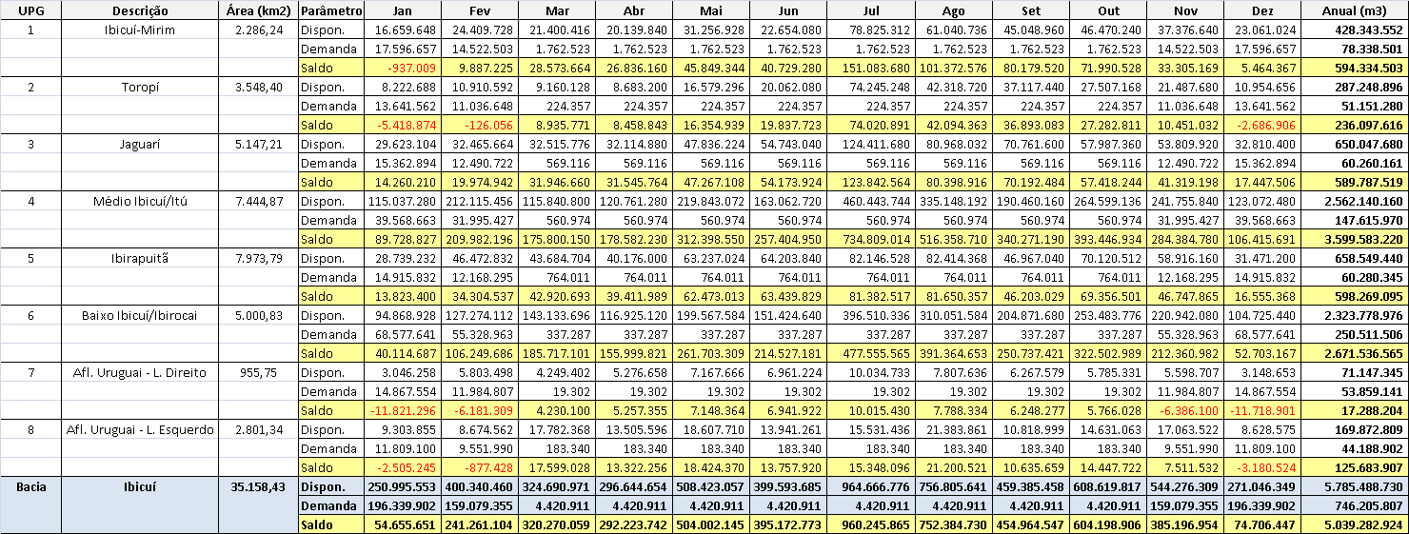
Balanços Hídricos | Disponibilidades X Consumos
Balanços Hídricos Superficiais (m³) – Disponibilidades (Q_{90%}) versus Consumos –
Água Efluente – Acumulando saldos hídricos para jusante
Acumulação da saldos hídricos para jusante: UPG 2 p/ UPG 1; UPGs 1, 2 e 3 p/ UPG 4; UPGs 4 e 5 p/ UPG 6; UPG 6 p/ UPGs 7 e 8 (essas recebem ainda captações diretas do rio Uruguai.
Saldos hídricos acumulados na célula do saldo e não na da disponibilidade que se refere exclusivamente à Unidade (com exceção das UPGs 4 e 6 que consideram a vazão do rio Santa Maria).
Nas UPGs 7 e 8 foram descontadas as captações diretas no rio Uruguai (outorgas ANA = 23.000 ha).

Slide 54


Balanço Hídrico Subterrâneo
Estimativa Reserva Reguladora
Demandas Totais de Águas Subterrâneas
Entra na Bacia
43,21 hm³/ano
[~1,4 m³/s]
Saí da Bacia
2.973,88 hm³/ano
[~95 m³/s]
Situação Atual: Conforto (1,5%)
Considerações importantes:
Zona de afloramento SAG exercendo recarga regional e com alta vulnerabilidade à contaminação.
Áreas confinadas SAG fornecendo grandes vazões, porém em condições de lenta renovação de água (condições de mineração de água).

Slide 55
Balanços Hídricos Superficiais
Conclusões:
No balanço hídrico considerando as demandas de água, observa-se um desequilíbrio nos meses de verão (irrigação).
No balanço hídrico considerando os consumos de água, ou seja os retornos das parcelas não efetivamente consumidas aos cursos de água, observa-se uma situação de equilíbrio, nos meses de verão (irrigação).
Deve-se considerar, ainda, a necessidade de se manter uma vazão remanescente nos cursos de água.
Cerca de 50% das áreas irrigadas de arroz são atendidas por água de açudes (111.362 ha).
O rio Uruguai atende diretamente cerca de 23.000 ha nas UPGs 7 e 8, aliviando a demanda hídrica interna na Bacia (cerca de 10% da área).

Slide 56
contatos
Website: www.sema.rs.gov.br
Fone: 51 3288 8141
E-mail: drh.gabinete@sema.rs.gov.br
Website: www.comiteibicui.via-rs.net
Fones: 55 3426 2085 - 55 3421 4303
E-mail: comiteibicui@via-rs.net
Website: www.profill.com.br
Fone: 51 3211 3944
E-mail: planoibicui@profill.com.br

